Slide 1
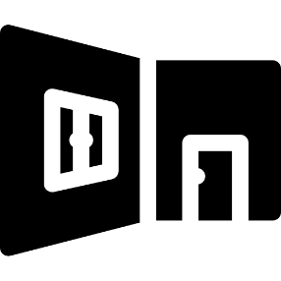
길다영, 김현우
HorizonNet
2021-1 Computer Vision Project

Slide 2

논문 해석

Slide 3
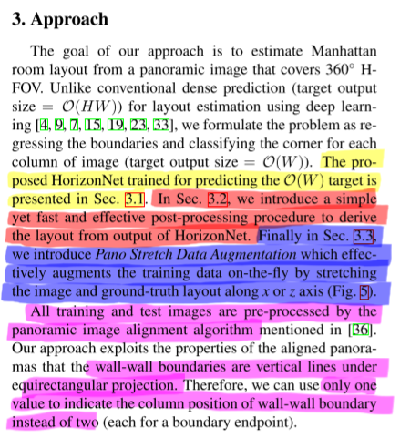
2. Related Work
O(W) 대상을 예측하기 위해 훈련된 제안된 HorizonNet은 3.1절에 제시되어 있다.
3.2절에서는 HorizonNet의 출력에서 레이아웃을 도출하는 간단하면서도 빠르고 효과적인 후처리 절차를 소개한다.
마지막으로, 3.3절에서는 x 또는 z축을 따라 영상과 지상 실측 레이아웃을 확장하여 훈련 데이터를 효과적으로 즉각적으로 증강하는 Pano Stretch Data Augmentation을 소개한다(그림 5).
Manhattan World 가정
실내, 실외의 영상은 대부분 직육면체를 이룸
영상에 나타나는 평면들이 3차원상에서 서로 직교하는 평면들로만 이루어져 있다는 가정
모든 교육 및 테스트 영상은 [36]에서 언급한 파노라마 이미지 정렬 알고리즘에 의해 사전 처리됩니다.
우리의 접근 방식은 벽-벽 경계선이 등각 투영 하에서 수직선이라는 정렬된 파노라마의 특성을 이용한다.
따라서 두 개(경계 끝점 각각) 대신 하나의 값만 사용하여 벽-벽 경계 열 위치를 표시할 수 있습니다.
[36] :경계와 모서리의 2D 전체 이미지 표시는 평활화 후에도 95% 영점 값이 됩니다
http://library.kaist.ac.kr/search/detail/view.do?bibCtrlNo=569331&flag=t
Manhattan world 가정
각 끝점이 아닌 경계선이기 때문에 하나의 값

Slide 4
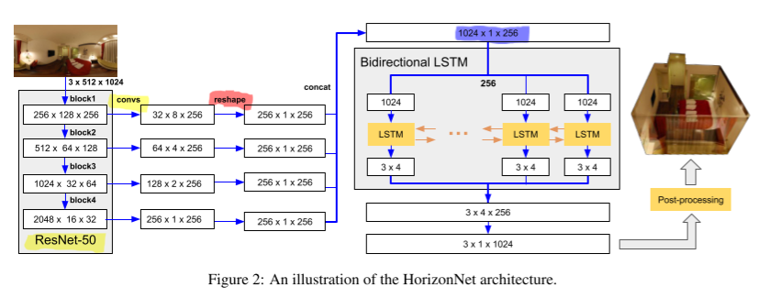
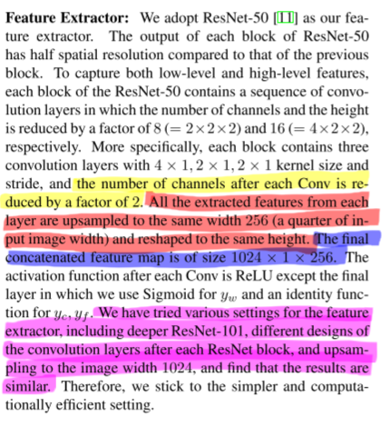
3.1 Horizon Net
특징 추출기와 반복신경망으로 구성된 네트워크 개요
입력 : 3*512*1024(채널, 높이, 너비) 치수의 단일 파노라마 이미지
1D 레이아웃 표현
- 네트워크 출력 크기 : 3*1*1024
256 -> /4 -> /2 -> /2 = 32
128 -> /4 -> /2 -> /2 = 8
나머지도 같음.
각 블록은 4 * 1, 2 * 1, 2 * 1 커널 크기와 보폭을 가진 세 개의 컨볼루션 레이어를 포함하고 있으며, 각 Conv 이후의 채널 수는 2의 계수만큼 감소한다.
각 계층에서 추출된 모든 형상은 동일한 너비 256(입력 이미지 폭의 1/4)으로 업샘플링되고 동일한 높이로 재구성됩니다.
마지막으로 연결된 특징 맵의 크기는 1024 * 1 * 256이다.
우리는 더 깊은 ResNet-101, 각 ResNet 블록 이후 컨볼루션 계층의 다른 설계, 업샘플링을 포함한 기능 추출기에 대한 다양한 설정을 시도했다.
이미지 폭 1024에 대한 정보를 확인하고 결과가 비슷하다는 것을 확인합니다.
모두 256으로 같은 높이로 변함.
다른 걸 써도 비슷한 결과

Slide 5
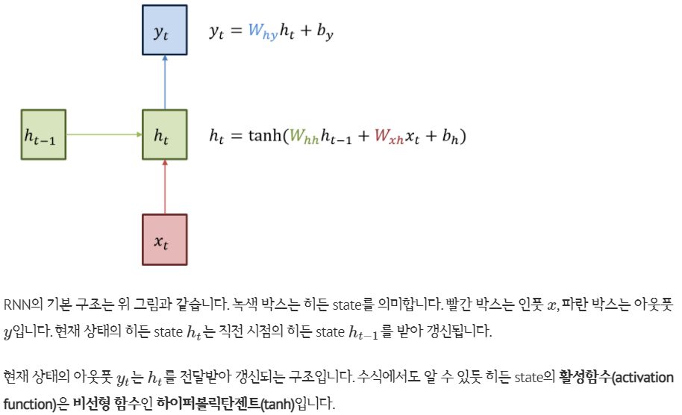
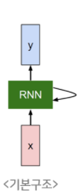
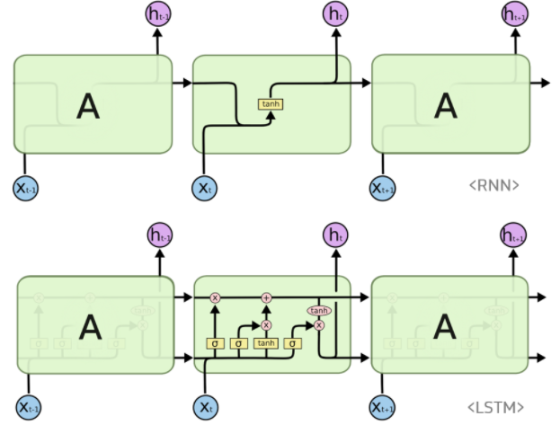
RNN & LSTM
RNN
LSTM
RNN(Recurrent Neural Networks)
: 히든 노드가 방향을 가진 엣지로 연결돼 순환구조를 이루는(directed cycle) 인공신경망의 한 종류
LSTM(Long Short-Term Momory models)
: RNN의 일종
: RNN은 관련 정보과 그 정보를 사용하는 지점 사이의 거리가 멀 경우 역전파시 그래디언트가 점차 줄어 학습능력이 크게 저하된다 (vanishing gradient problem) → 이를 극복하기 위해 고안된 것이 LSTM
https://ratsgo.github.io/natural%20language%20processing/2017/03/09/rnnlstm/

Slide 6
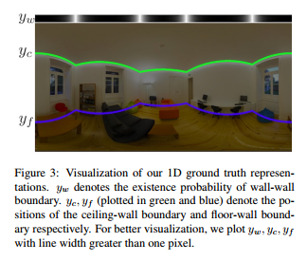
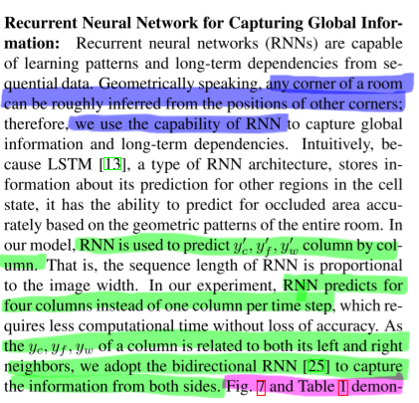
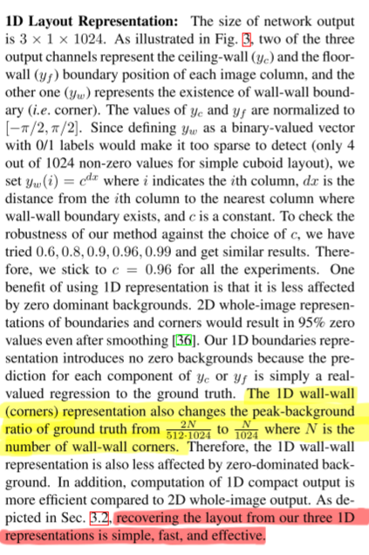
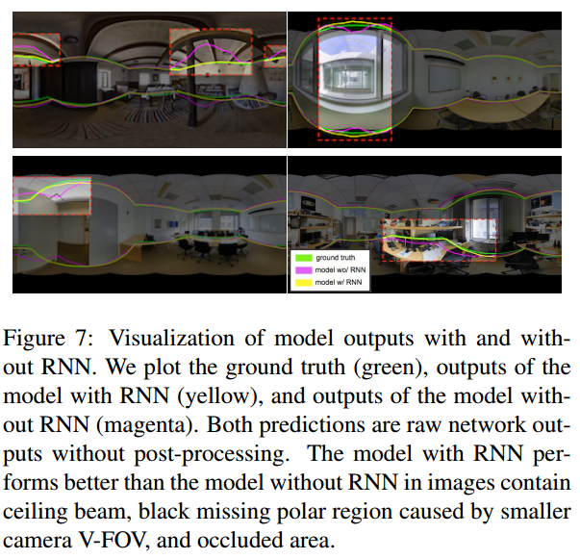
3.1 Horizon Net
방의 구석구석
다른 모서리의 위치로부터 대략적으로 추론할 수 있다.
우리의 실험에서, RNN은 한 단계당 하나의 열이 아닌 네 개의 열에 대해 예측한다.
열의 yc, yf, yw는 왼쪽과 오른쪽 이웃 모두와 관련이 있으므로 양방향 RNN[25]을 채택하여 양쪽에서 정보를 캡처한다.
그림 7과 표 1은 RNN이 있는 모델과 없는 모델 간의 차이를 보여준다.
Yc : 천장-벽 경계
Yf : 바닥-벽 경계
Yw : 벽-벽 경계
1D 벽면(코너) 표현은 또한 지면 진실의 피크-배경 비율을 2N 512*1024에서 N*1024로 변경한다. 여기서 N은 벽면 모서리의 수이다
3.2절에 설명된 바와 같이, 3개의 1D 표현에서 레이아웃을 복구하는 것은 간단하고 빠르며 효과적입니다.
녹색 : ground truth
노란색 : RNN 사용한 모델의 출력
자홍색 : RNN 없는 모델의 출력
이미지에서 RNN이 있는 모델은 천장 빔, 더 작은 카메라 V-FOV로 인한 검은색 누락 극 영역 및 가려진 영역을 포함하는 RNN이 없는 모델보다 성능이 더 좋다.

Slide 7
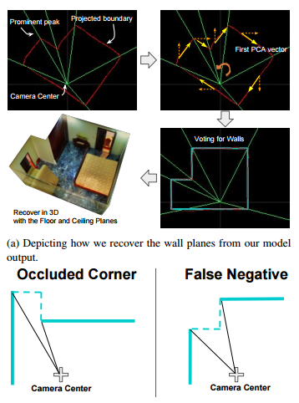
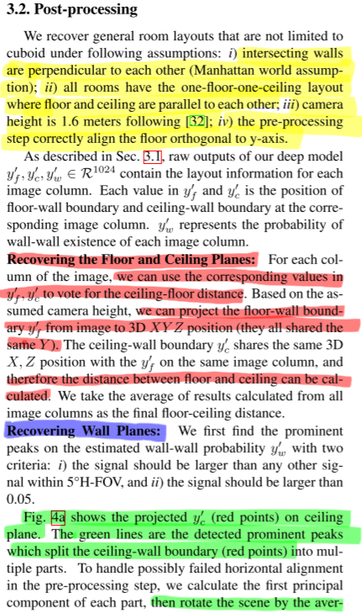
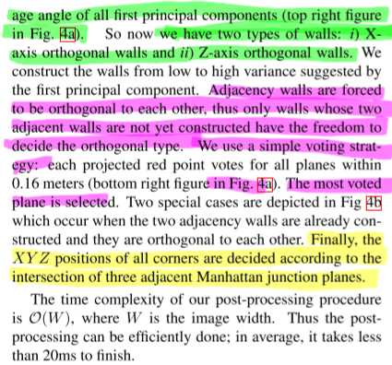
3.2 Post-processing
그림 4a :
전처리 알고리즘이 파노라마의 수평 회전을 올바르게 정렬하지 못하는 예입니다.
우리는 다음과 같은 가정 하에서 cuboid로 제한되지 않는 일반적인 룸 레이아웃을 복구한다.
교차 벽은 서로 수직이다(Manhattan world가정).
바닥과 천장이 서로 평행한 모든 객실의 1층 1층 배치
카메라 높이는 1.6미터
전처리 단계에서 바닥을 y축에 직교하도록 올바르게 정렬합니다.
바닥과 천장평면 복구 :
천장-바닥 거리 투표하기 위해 yf(바닥-벽), yc(천장-벽)에서 상응하는 값을 사용할 수 있다.
가정된 카메라 높이를 기반으로 이미지에서 3D XYZ 위치로 바닥- 벽 경계인 yf를 투영할 수 있습니다(모두 동일한 Y를 공유함).
천장-벽 경계 yc는 동일한 3D X, Z 위치를 동일한 영상 열에 있는 yf와 공유합니다.
그러므로 바닥과 천장 사이의 거리는 계산될 수 있다.
그림 4a는 천장에 투영된 yc(빨간색)를 보여줍니다.
녹색 선은 천장-벽 경계(빨간색)를 여러 부분으로 분할하는 감지된 눈에 띄는 피크입니다.
그 다음 모든 첫 번째 주 구성 요소의 평균 4세 각도로 장면을 회전합니다(그림 4a의 오른쪽 상단 그림).
이제 우리는 두 종류의 벽을 가지고 있습니다: i) X축 직교 벽과 ii) Z축 직교 벽입니다.
인접 벽은 서로 직교해야 하므로 인접한 두 벽이 아직 구성되지 않은 벽만 직교 유형을 결정할 수 있습니다.
가장 많이 투표한 평면이 선택됩니다.
그림 4b에는 두 개의 인접한 벽이 이미 구성되어 있고 서로 직교할 때 발생하는 두 가지 특별한 사례가 나와 있습니다.
마지막으로, 모든 모서리의 XYZ 위치는 인접한 맨해튼 접속면 3개의 교차점에 따라 결정된다.
바닥 - 천장 복구 : 가정된 카메라 높이를 기반으로 바닥-벽 경계를 3d로 변경(동일한 y축 공유하여..!) → 천장-벽 경계와 바닥-벽 경계 공유 → 이러한 방식으로 바닥과 천장 사이 거리 계산
그림4
빨간색 - 천장에 투영된 천장과 벽 경계 / 초록 선 : 빨간색을 모서리마다 분할 하는 듯 → 이걸 회전시키면서 직교인걸 파악하는 것 같다!(x-z축 직교 / y축 공유) → 그 후 투표를 통해 인접한 평면 결정
직교 시 발생하는 두가지 x특별한 경우 있음(그림 4b)
인접한 맨해튼 접속면 3개의 교차점에 따라 3d 상에서 모서리의 위치 결정

Slide 8
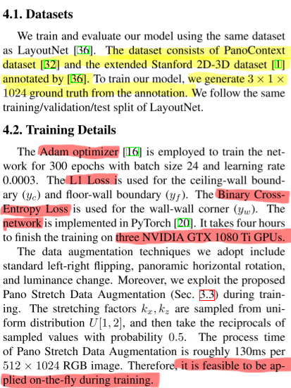
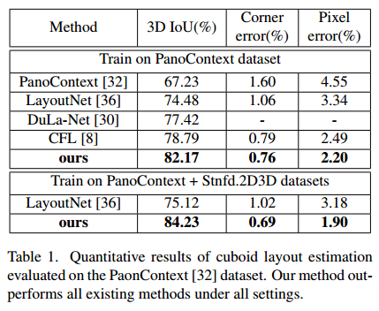
4.1 Datasets & 4.2 Training Details
우리는 LayoutNet[36]과 동일한 데이터 세트를 사용하여 모델을 교육하고 평가한다.
데이터 세트는 [32] PanoContext 데이터 세트와 [36] 주석이 달린 확장된 Stanford 2D-3D 데이터 세트[1]로 구성된다.
우리의 모델을 훈련시키기 위해, 우리는 주석으로부터 3 * 1 * 1024개의 ground truth를 생성한다.
LayoutNet의 동일한 교육/검증/테스트 분할을 수행합니다.
Adam Optimizer [16]은 배치 크기 24와 학습 속도 0.0003을 가진 300 epoch에 대한 네트워크를 훈련시키는 데 사용된다.
L1 손실은 천장-벽 경계(yc) 및 바닥-벽 경계(yf)에 사용됩니다.
Binary CrossEntropy Loss는 벽면 코너(yw)에 사용됩니다.
네트워크는 PyTorch [20]에서 구현된다.
NVIDIA GTX 1080Ti GPU 3개에 대한 교육을 완료하는 데 4시간이 소요됩니다.
우리가 채택하는 데이터 확대 기법에는 표준 좌측-우측 플립, 파노라마 수평 회전 및 휘도 변화가 포함된다.
또한, 우리는 훈련 중에 제안된 Pano Stretch 데이터 확대(3.3절)를 활용한다.
스트레칭 인자 kx, kz는 균일 분포 U[1, 2]에서 샘플링된 다음 0.5 확률로 샘플링된 값의 역수를 구한다.
Pano Stretch Data Augment의 프로세스 시간은 512 x 1024 RGB 이미지당 약 130ms이다.
따라서 훈련 중에 즉시 적용하는 것이 가능하다.
트레이닝에 4시간 실화..?

Slide 9
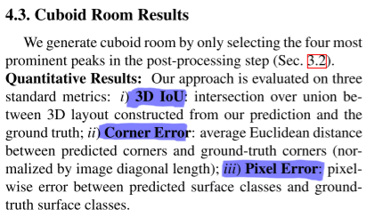
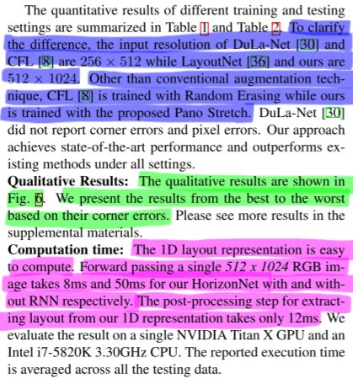
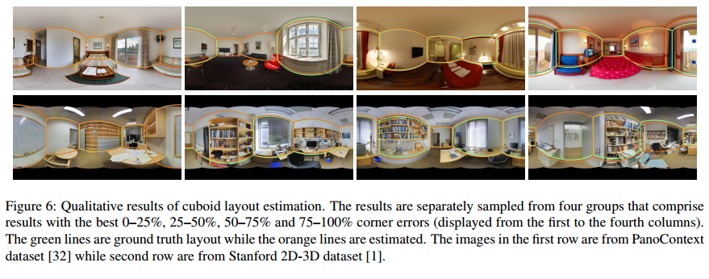
4.3 Cuboid Room Results
우리는 후 처리 단계에서 가장 두드러진 네 개의 피크를 선택하여 큐보이드 룸을 생성한다(3.2절).
정량적 결과:
우리의 접근 방식은 다음 세 가지 표준 메트릭스에서 평가됩니다.
i) 3D IoU: 우리의 예측에서 생성된 3D 배치와 실측 진실 사이의 결합에 대한 교차점
ii) 코너 오류: 예측 코너와 지면 실측 코너 사이의 평균 유클리드 거리(이미지 대각선 길이로 정규화)
iii) 픽셀 오류: 예측 표면 클래스와 지면 진실 표면 클래스 사이의 픽셀 단위 오류.
다른 훈련 및 시험 설정의 정량적 결과는 표 1과 표 2에 요약되어 있다.
차이를 명확히 하기 위해, DuLa-Net [30]과 CFL [8]의 입력 해상도는 256 * 512이고, LayoutNet [36]과 우리의 입력 해상도는 512 * 1024입니다.
기존의 증강 기법 외에 CFL[8]은 무작위 소거로 훈련되고, 반면 우리는 제안된 Pano Stretch로 훈련한다.
DuLa-Net [30]은 코너 오류와 픽셀 오류를 보고하지 않았습니다.
우리의 접근 방식은 최첨단 성능을 달성하고 모든 설정에서 기존 방법을 능가한다.
정성적 결과는 그림 6에 나타나 있다. 코너 오류를 기준으로 최고에서 최악으로 결과를 제시한다.
왼쪽이 최고, 오른쪽이 최악
녹색선 : 실제 배치 / 주황선 : 추정
계산 시간:
1D 레이아웃 표현은 계산하기 쉽습니다.
단일 512 x 1024 RGB 이미지를 전달하려면 RNN 유무와 비사용 HorizonNet의 경우 각각 8ms와 50ms가 걸립니다.
1D 표현에서 레이아웃을 추출하기 위한 후 처리 단계는 12ms에 불과합니다.
단일 NVIDIA Titan X GPU와 Intel i7-5820K 3.30GHz CPU에서 결과를 평가한다.
보고된 실행 시간은 모든 테스트 데이터에 걸쳐 평균화됩니다.
그림 6: 입체 배치 추정의 정성적 결과 결과는 최적의 0-25%, 25-50%, 50-75%, 75-100%의 코너 오차를 가진 결과를 구성하는 네 개의 그룹(첫 번째 열부터 네 번째 열까지 표시)에서 별도로 샘플링됩니다.
녹색 선은 실제 배치이고 주황색 선은 추정됩니다. 첫 번째 행의 이미지는 PanoContext 데이터 세트[32]에서, 두 번째 행은 Stanford 2D-3D 데이터 세트[1]에서 가져온 것입니다.

Slide 10
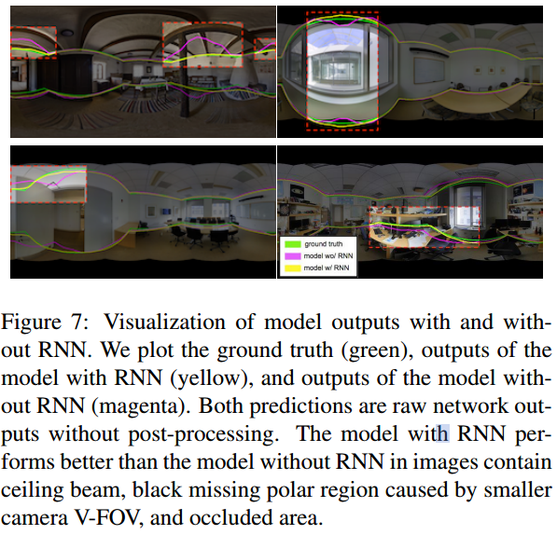
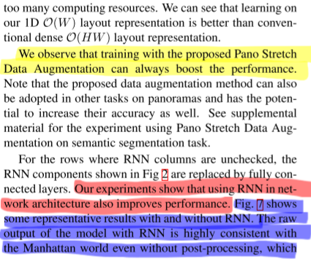
4.4 Ablation Study
우리는 제안된 Pano Stretch Data Augment를 통한 훈련이 항상 성능을 향상시킬 수 있다는 것을 관찰한다.
우리의 실험은 네트워크 아키텍처에서 RNN을 사용하는 것도 성능을 향상시킨다는 것을 보여준다.
그림 7은 RNN을 포함하거나 포함하지 않은 몇 가지 대표적인 결과를 보여준다.
RNN을 사용한 모델의 원시 출력은 사후 처리가 없어도 맨해튼 세계와 매우 일치하며, 이는 RNN이 전체 룸의 기하학적 패턴을 캡처할 수 있는 능력을 보여준다.
RNN이 있는 모델이 없는 모델보다 성능이 좋다
그림 7:
RNN 포함 및 제외 모델 출력 시각화 우리는 접지 진실(녹색), RNN(노란색)을 사용한 모델의 출력 및 RNN(자홍색)을 제외한 모델의 출력을 플롯한다. 두 예측 모두 후처리가 없는 원시 네트워크 출력입니다. 이미지에서 RNN이 있는 모델은 천장 빔, 더 작은 카메라 V-FOV로 인한 검은색 누락 극 영역 및 가려진 영역을 포함하는 RNN이 없는 모델보다 성능이 더 좋다.

Slide 11
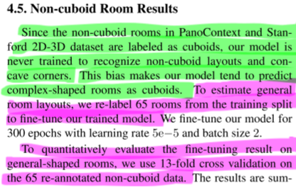
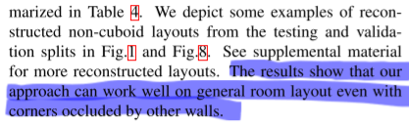
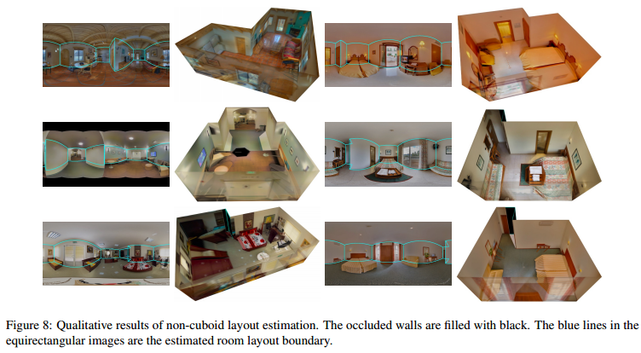
4.5 Non-cuboid Room Results
PanoContext 및 Stanford 2D-3D 데이터 세트의 비큐보이드 룸은 큐보이드로 레이블이 지정되므로, 우리의 모델은 비큐보이드 레이아웃을 인식하고 모서리를 오목하도록 결코 훈련되지 않는다.
이 편향은 우리의 모델이 복잡한 모양의 방을 큐보이드로 예측하는 경향이 있게 만든다.
일반적인 룸 레이아웃을 추정하기 위해, 우리는 훈련 분할에서 65개의 룸에 레이블을 다시 지정하여 훈련된 모델을 미세 조정한다.
일반 모양의 룸에 대한 미세 조정 결과를 정량적으로 평가하기 위해 65개의 다시 주석 처리된 비 큐보이드 데이터에 대해 13배 교차 검증을 사용한다.
결과는 우리의 접근 방식이 다른 벽으로 가려진 모서리를 사용하더라도 일반적인 방 배치에서 잘 작동할 수 있다는 것을 보여준다.
Cuboid 모델에 대한 미세 조정, 교차 검증을 통해 non-cuboid 모델을 훈련시킨다. 결론적으로 잘 작동한다.
가려진 벽이 검게 보이는 듯!
파란색 선 : 추정
그림 8:
비큐보이드 레이아웃 추정의 정성적 결과
가려진 벽은 검은 색으로 가득 차 있다.
등각 이미지의 파란색 선은 추정된 룸 레이아웃 경계입니다.

Slide 12
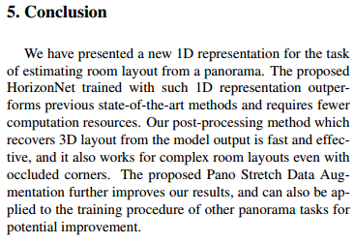
5. Conclusion
우리는 파노라마에서 룸 레이아웃을 추정하는 작업을 위한 새로운 1D 표현을 제시했다. 그러한 1D 표현을 사용하여 훈련된 제안된 HorizonNet은 이전의 최첨단 방법을 능가하고 더 적은 계산 리소스를 필요로 한다. 모델 출력에서 3D 레이아웃을 복구하는 우리의 후처리 방법은 빠르고 효과적이며, 막힌 모서리가 있더라도 복잡한 룸 레이아웃에 효과적이다. 제안된 Pano Stretch 데이터 확대는 우리의 결과를 더욱 향상시키며, 잠재적 개선을 위한 다른 파노라마 작업의 훈련 절차에도 적용할 수 있다.
1D 표현 : 3.1과 3.2가 적용된빨간, 파란, 녹색 선이 있는 것들을 말하는 것 같다.
쨌든 효과적임.

Slide 13
코드 해석

Slide 14
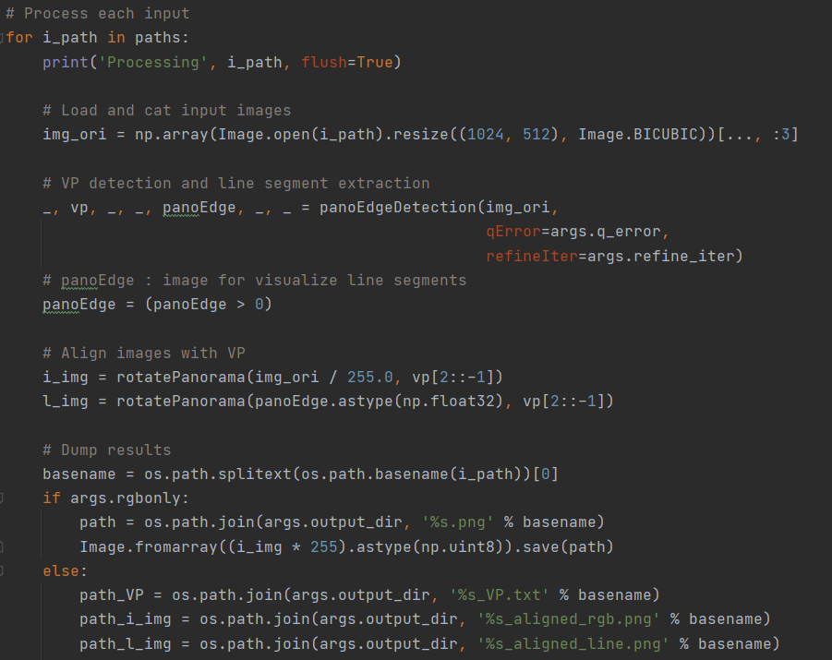
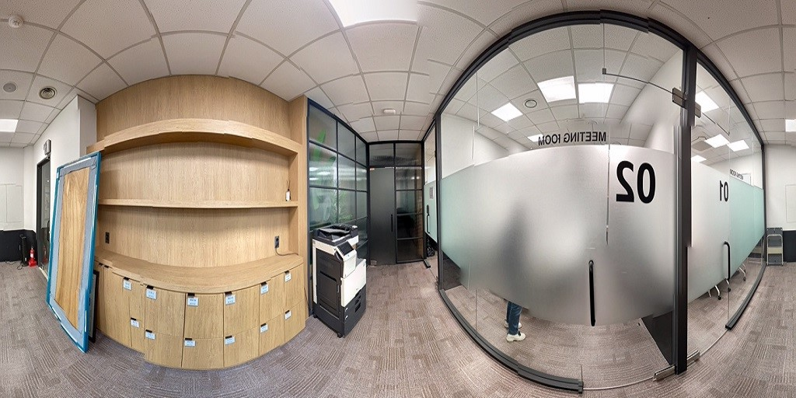
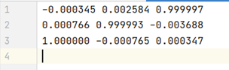
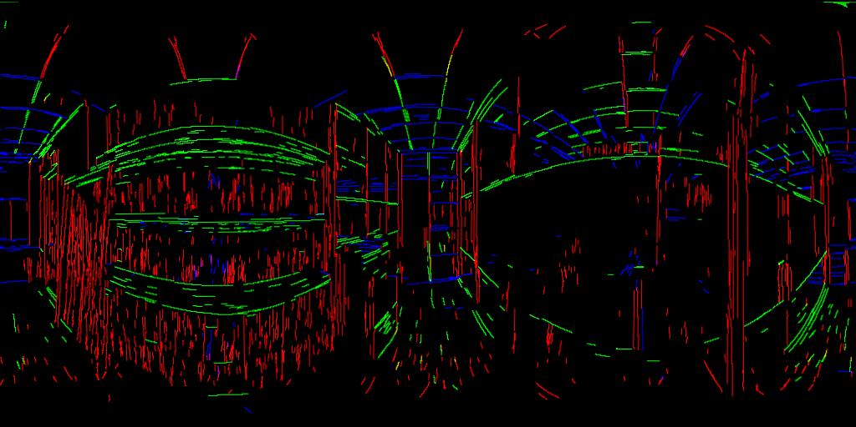
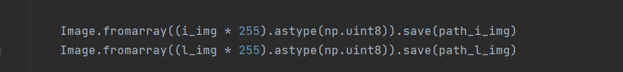
Preprocess.py -> inference.py -> post_proc.py -> layout_viewer.py
소실점과 line_Segment를 찾아서 정렬을 하고, 이미지를 저장.
파노라마 사진에서
edge와 소실점을 찾음
결과물
구부러진 사진을 바로 세움
소실점 가진 이미지를 align
(구부려진 사진이 펴지는 것 의미)
Demo424_aligned_rgb.raw.png
소실점 찾음.
Demo424_VP.txt
저장된 이미지를 다른 파일로
넘기는 부분
찾은 edge
Demo424_aligned_line.png

Slide 15
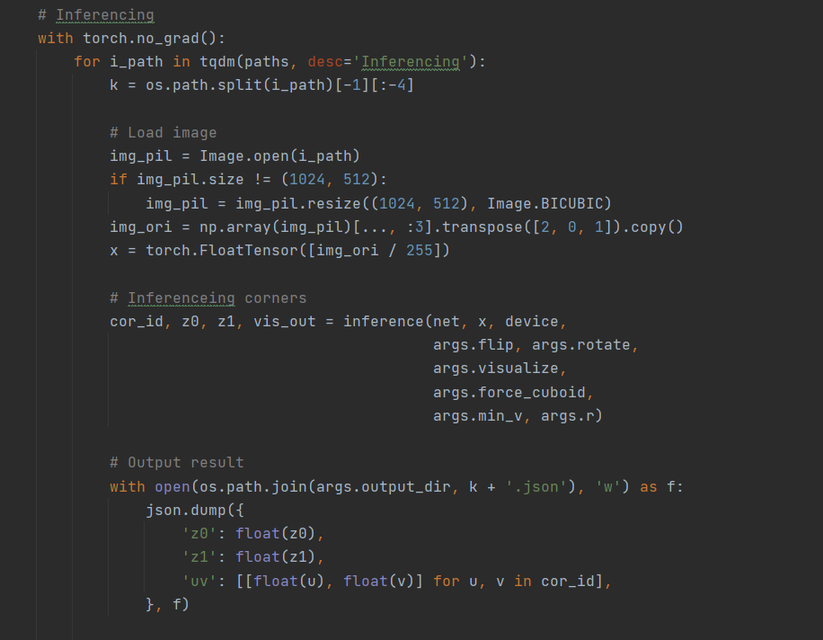
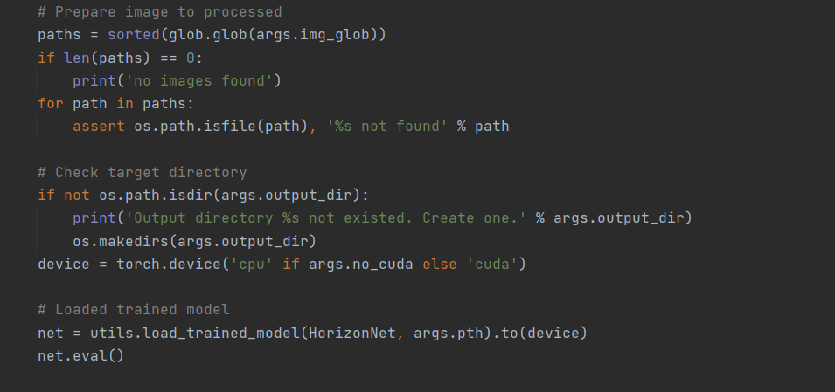
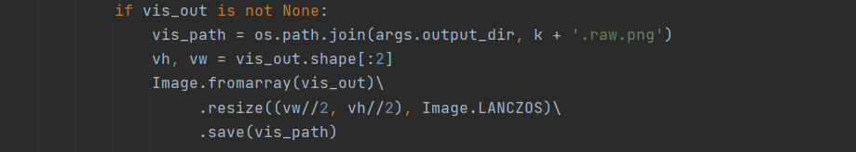
Preprocess.py -> inference.py -> post_proc.py -> layout_viewer.py
Preprocess된
이미지 불러옴.
Trained model(pth 파일) 불러옴
Inference()로 넘어감.

Slide 16
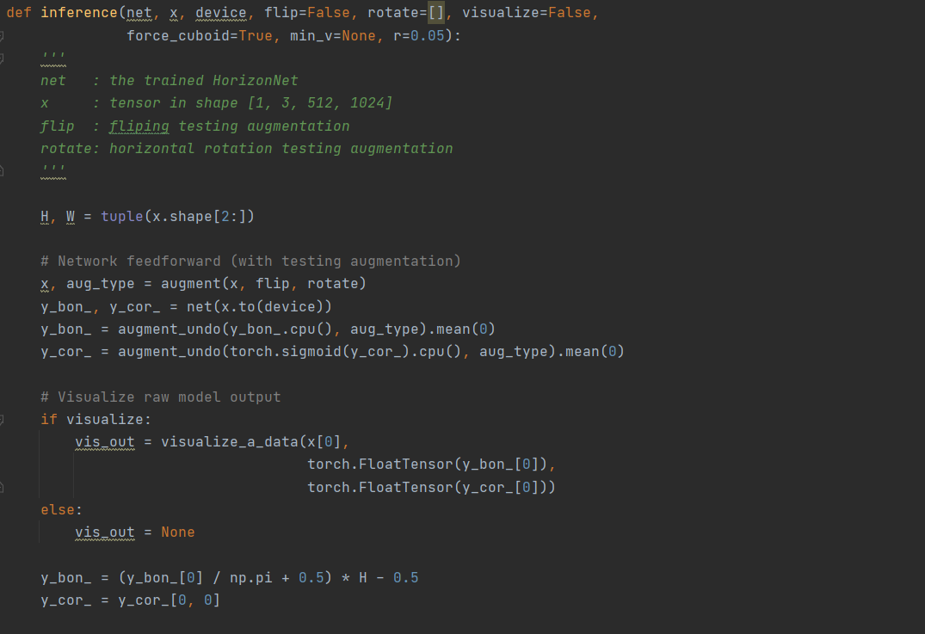
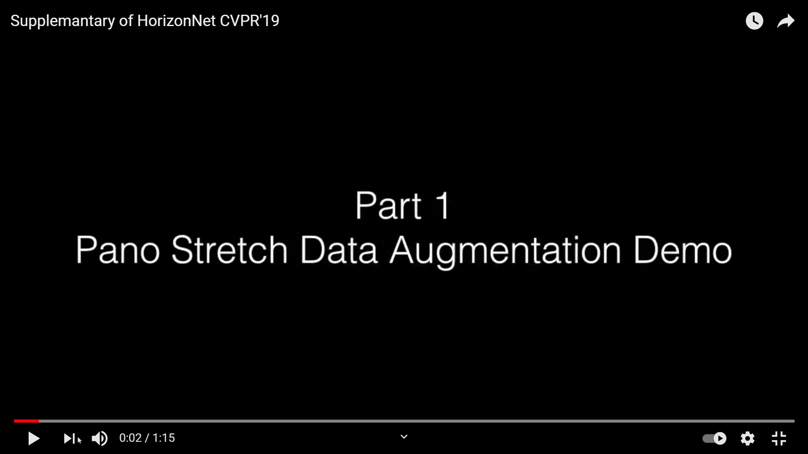
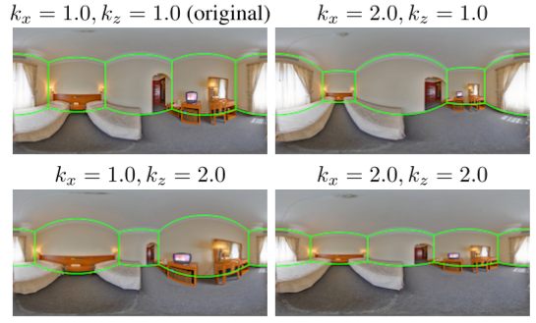
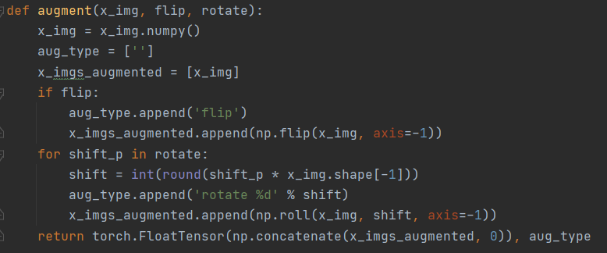
Preprocess.py -> inference.py -> post_proc.py -> layout_viewer.py
Augmentation : 양적인 결과 계산
정확도를 높이는 데 사용됨.

Slide 17
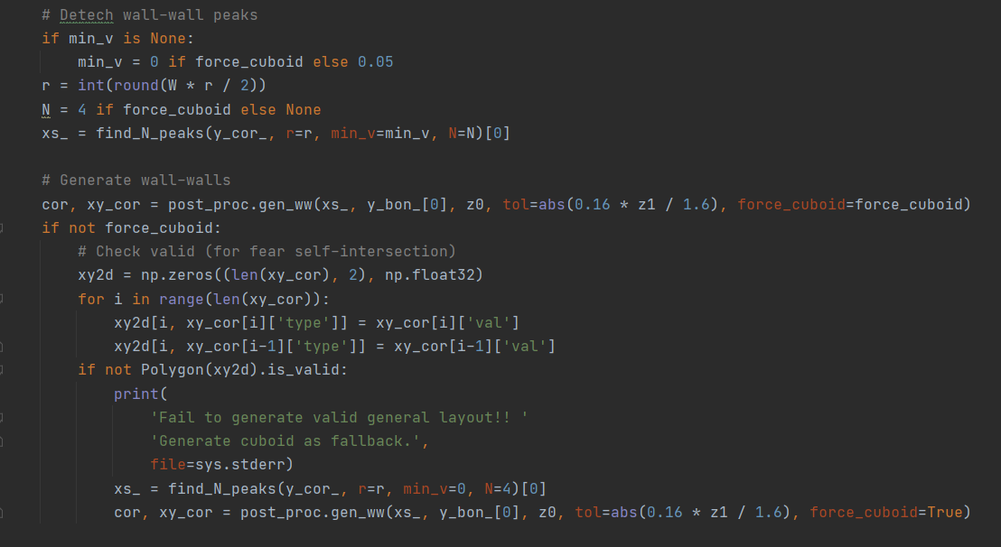
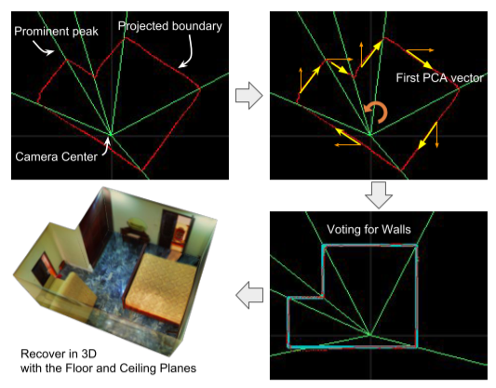
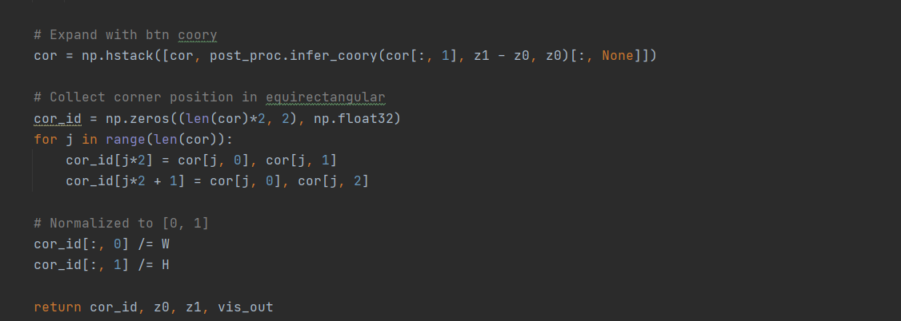
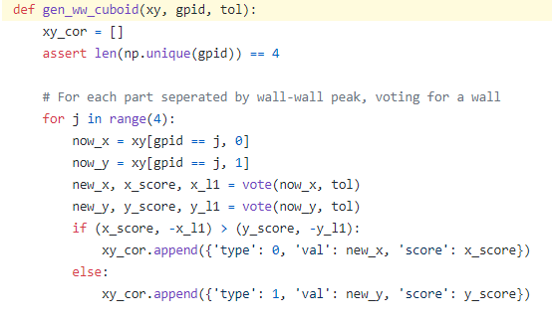
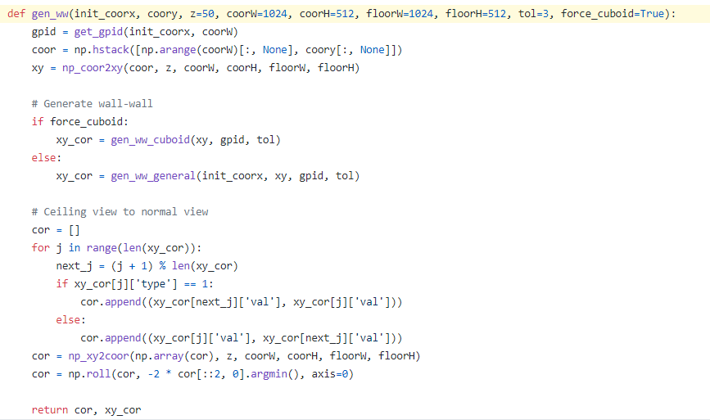
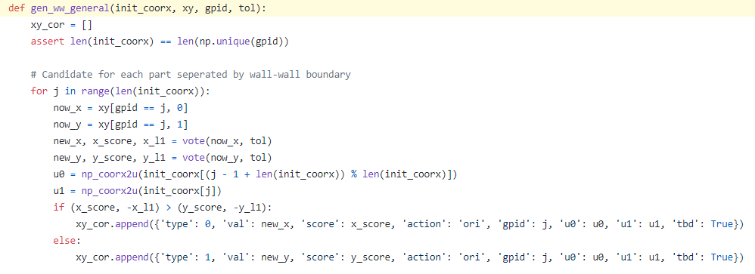
Preprocess.py -> inference.py -> post_proc.py -> layout_viewer.py
Find_N_peaks()
: prominent peak를 찾는 과정
Gen_ww()
: cuboid, non-cuboid 구분
: gen_ww_cuboid() -> vote 함수
: gen_ww_general() -> vote 함수
Post_proc.py
For문의 개수 차이
Cuboid : 4개
Non-cuboid : 모서리 개수

Slide 18
코드 해석

Slide 19
수직 보정 전처리 → 1D Layout 표현 → 특징 추출기(Feature Extractor) → 순환 신경망(Recurrent Neural Network for Capturing Global Information) → Post-processing → Pano Stretch 데이터 확장(Data Augmentation)
소실점과 line_Segment를 찾아서 정렬을 하고, 이미지를 저장.
파노라마 사진에서
edge와 소실점을 찾음
Preprocess.py
결과물
구부러진 사진을 바로 세움
소실점 가진 이미지를 align
(구부려진 사진이 펴지는 것 의미)
Demo424_aligned_rgb.raw.png
소실점 찾음.
Demo424_VP.txt
저장된 이미지를 다른 파일로
넘기는 부분
찾은 edge
Demo424_aligned_line.png

Slide 20
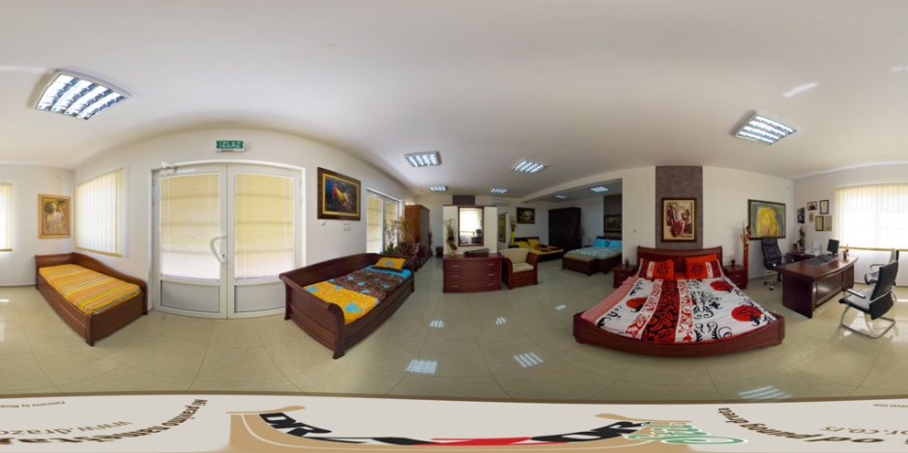

수직 보정 전처리 → 1D Layout 표현 → 특징 추출기(Feature Extractor) → 순환 신경망(Recurrent Neural Network for Capturing Global Information) → Post-processing → Pano Stretch 데이터 확장(Data Augmentation)
수직 보정 전처리
Yc : 천장-벽 경계
Yf : 바닥-벽 경계
Yw : 벽-벽 경계

Slide 21
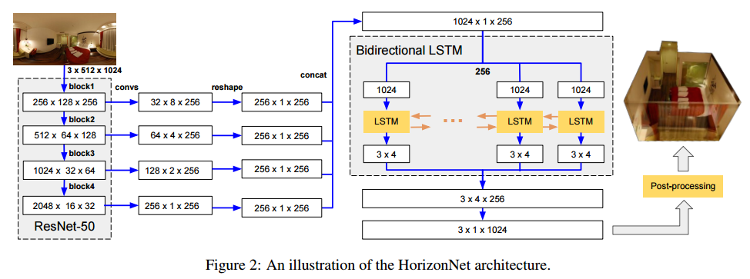
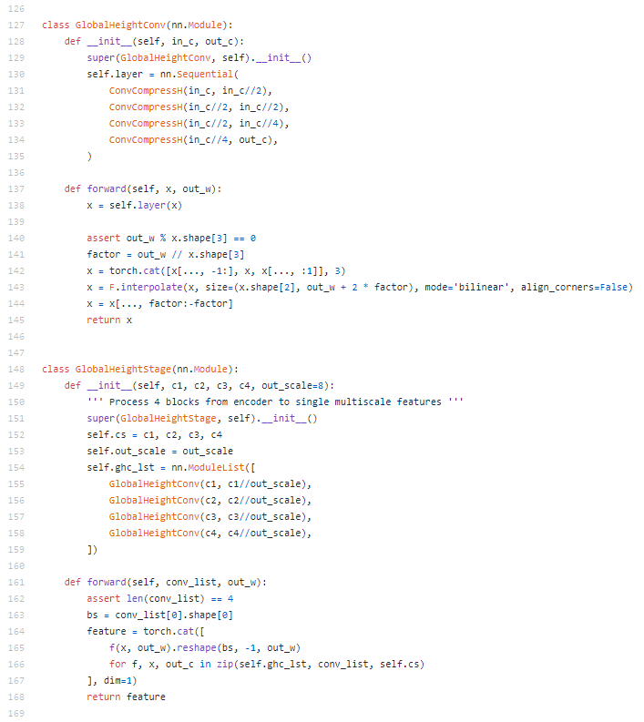
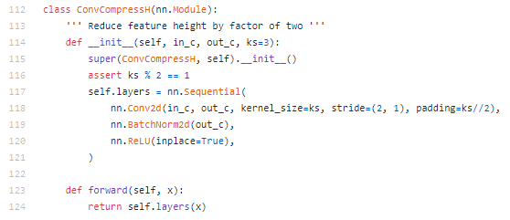
수직 보정 전처리 → 1D Layout 표현 → 특징 추출기(Feature Extractor) → 순환 신경망(Recurrent Neural Network for Capturing Global Information) → Post-processing → Pano Stretch 데이터 확장(Data Augmentation)
마스터리 번호
채널 수
너비
높이
높이
model.py
ResNet-50의 각 block
: 3개의 convolution Layer을 포함하고 특정 피라미드를 출력 함.
: Convolution 커널의 높이는 4, 2, 2 / 너비는 1 / 채널 수는 원래의 절반 (%2)
: 3개의 Convolution 후 마스터리 번호는 /8(2*2*2), 높이 /16(4*2*2), 너비 = 256이 되도록 업 샘플링 함.
Reshape : 높이가 256이 되도록 모양을 변경하면 채널 수가 1이 된다.
Concat : 4ro의 기능 맵을 연결하여 크기를 만든다. (2014 * 1 * 256)

Slide 22
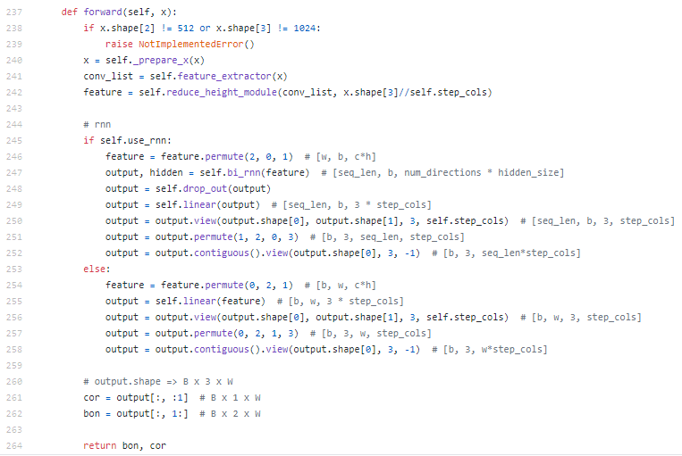
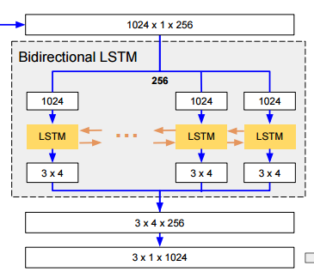
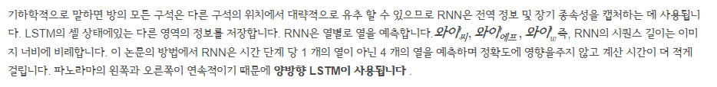
수직 보정 전처리 → 1D Layout 표현 → 특징 추출기(Feature Extractor) → 순환 신경망(Recurrent Neural Network for Capturing Global Information) → Post-processing → Pano Stretch 데이터 확장(Data Augmentation)
model.py

Slide 23



수직 보정 전처리 → 1D Layout 표현 → 특징 추출기(Feature Extractor) → 순환 신경망(Recurrent Neural Network for Capturing Global Information) → Post-processing → Pano Stretch 데이터 확장(Data Augmentation)
가정
교차 벽은 서로 수직이다(Manhattan world가정).
바닥과 천장이 서로 평행한 모든 객실의 1층 1층 배치
카메라 높이는 1.6미터
전처리 단계에서 바닥을 y축에 직교하도록 올바르게 정렬합니다.
Yc : 천장-벽 경계
Yf : 바닥-벽 경계
Yw : 벽-벽 경계
misc/post_proc.py
바닥 및 천장 평면 복구
천장-바닥 거리 투표하기 위해 yf(바닥-벽), yc(천장-벽)에서 상응하는 값을 사용할 수 있다.
가정된 카메라 높이를 기반으로 이미지에서 3D XYZ 위치로 바닥- 벽 경계인 yf를 투영할 수 있습니다(모두 동일한 Y를 공유함).
천장-벽 경계 yc는 동일한 3D X, Z 위치를 동일한 영상 열에 있는 yf와 공유합니다.
그러므로 바닥과 천장 사이의 거리는 계산될 수 있다.
1
2
2. 벽면 복구
빨간 선 : Yc(천장-벽)
녹색 선 : 눈에 띄는 봉우리는 여러 부분으로 나눔
각 부품에서 PCA를 수행하여 부품의 주 방향 벡터를 얻음. 각 부품의 방향 각도를 평균화하고 전체 평면을 회전함.
즉, 벽은 XZ 축과 정렬되어야 하고 인접한 벽은 수직이며 마지막으로 벽이 선택됨
1
3
2
3
Gen_ww_Cuboid 자체에는 문제가 있음. 두 경우 모두 벽 대신 모서리를 추가함.
(벽에 투표하는 대신, 두개의 두드러진 봉우리와 두 개의 벽의 위치에 따라 코너를 추가함)

Slide 24
수직 보정 전처리 → 1D Layout 표현 → 특징 추출기(Feature Extractor) → 순환 신경망(Recurrent Neural Network for Capturing Global Information) → Post-processing → Pano Stretch 데이터 확장(Data Augmentation)
Find_N_peaks()
: prominent peak를 찾는 과정
Gen_ww()
: cuboid, non-cuboid 구분
: gen_ww_cuboid() -> vote 함수
: gen_ww_general() -> vote 함수
misc/post_proc.py
For문의 개수 차이
Cuboid : 4개
Non-cuboid : 모서리 개수

Slide 25

수직 보정 전처리 → 1D Layout 표현 → 특징 추출기(Feature Extractor) → 순환 신경망(Recurrent Neural Network for Capturing Global Information) → Post-processing → Pano Stretch 데이터 확장(Data Augmentation)
녹색선 : 이미지와 ground truth 배치
녹색 선은 x또는 z축을 따라 늘어난다.
룸의 길이와 너비를 변경하여 데이터를 늘릴 수 있다..
This augmentation strategy improves our quantitative results under all experiment settings .
이 증강 전략은 모든 실험 설정에서 정량적 결과를 개선한다.(정확도 높이는데 사용)

Slide 26
출처

Slide 27
출처
https://www.freepik.com
https://www.flaticon.com/kr/
www.flaticon.com

Slide 28
2021-1 Computer Vision Project
The End

